Slide 1
Станция физическая

Slide 2
I РАУНД
ФИЛВОРДЫ
Время выполнения 5 минут

Slide 3
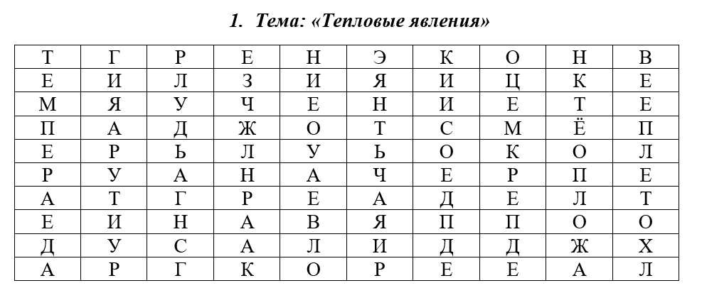
Ответы: температура, Джоуль, конвекция, излучение, энергия, нагревание, теплоёмкость, теплопередача, калория, градус (10 слов)

Slide 4
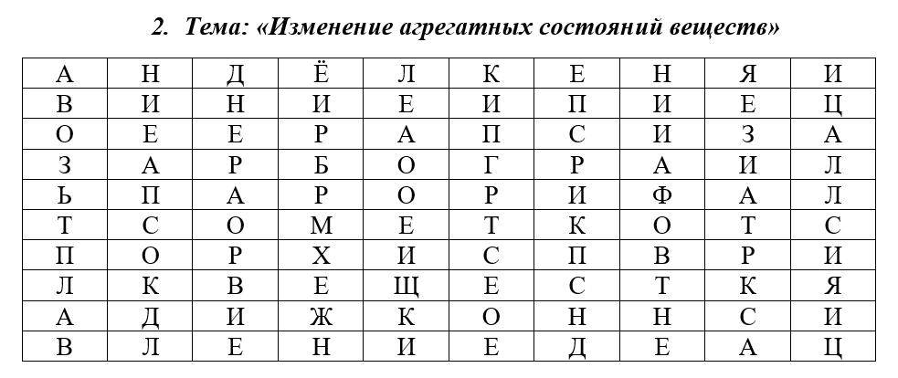
Ответы: плавление, жидкость, конденсация, парообразование, лёд, испарение, кристаллизация, вещество, кипение, график (10 слов)

Slide 5
II РАУНД
НАЙДИ ЛИШНЕЕ
Время выполнения 2 минуты

Slide 6
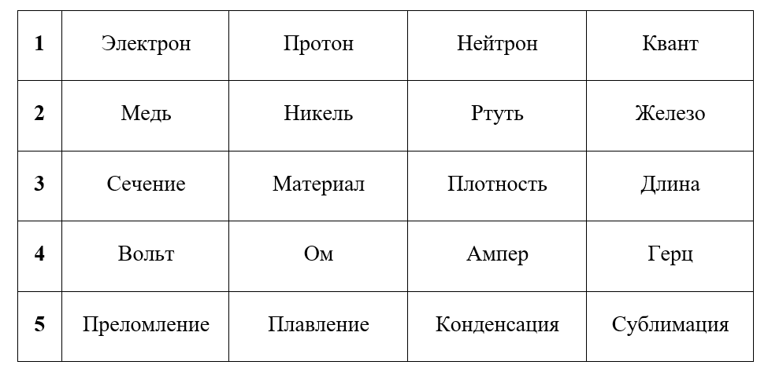

Slide 7
III РАУНД
РЕБУСЫ
Время выполнения 2 минуты

Slide 8
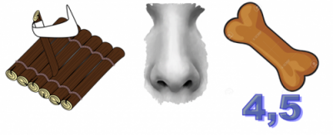
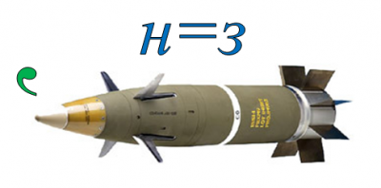
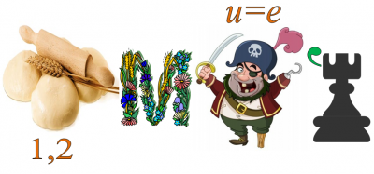
Ответ: время
Ответ: напряжение
Ответ: плотность
Ответ: заряд
Ответ: температура

Slide 9
IV РАУНД
ЧТО ОБЩЕГО?

Slide 10
1
Ответ: диффузия

Slide 11
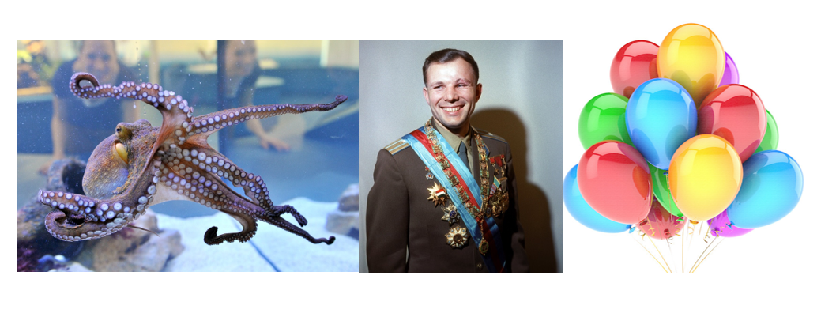
2
Ответ: реактивное движение

Slide 12
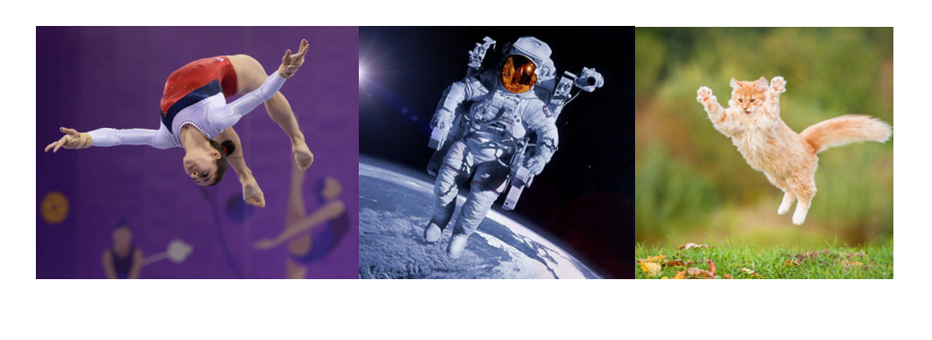
3
Ответ: невесомость

Slide 13
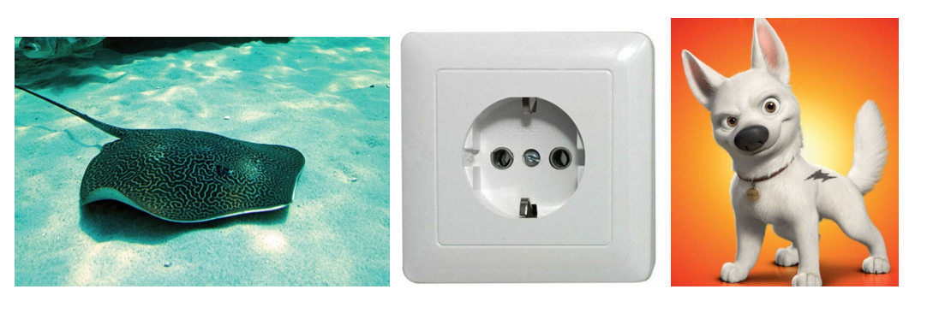
4
Ответ: источники тока

Slide 14
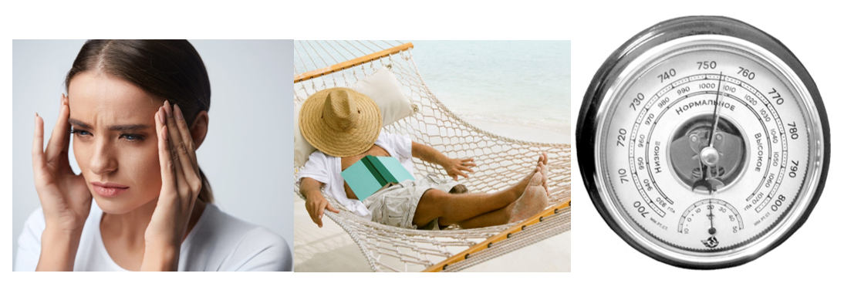
5
Ответ: давление

Slide 15
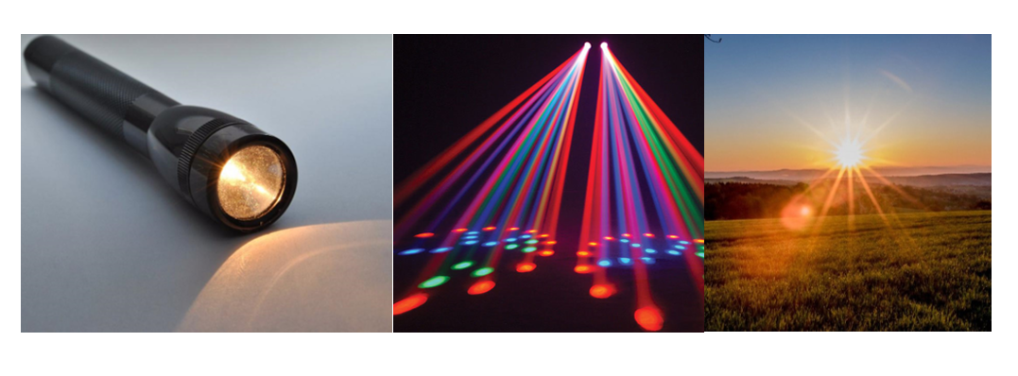
6
Ответ: луч

Slide 16
СЧАСТЛИВОГО НОВОГО ГОДА!

